Slide 1
Презентация к уроку: «Решение задач по теме: «Радиоактивные превращения атомных ядер»
Автор – Новак Андрей Эдуардович
учитель физики
МБОУ Неудачинской СОШ

Slide 2
«Если вы хотите научиться плавать, то смело входите в воду, а если хотите научиться решать задачи, то решайте их»
Дьёрдь Пойа

Slide 3
План урока
Повторение
Решение задач
Тестирование
Информация о домашнем задании
Итоги урока

Slide 4
Давайте повторим!

Slide 5
1.Что представляет собой α -частица?
2. Какой заряд имеет ядро, согласно планетарной модели атома Резерфорда?
3. Определите, сколько электронов имеет атом урана ²³⁸₉₂U?
4. Кто открыл явление радиоактивности?

Slide 6
5. Кто предложил ядерную модель строения атома?
6. Чему равно массовое число ядра атома изотопа нептуния ²³⁷₉₃Np?
7. Что представляет собой β -частица?
8.Что такое изотопы? Чем они отличаются друг от друга?

Slide 7
9. Как формулируется правило смещения для α - распада?
10. Как формулируется правило смещения для β - распада?
11. Какие законы выполняются при радиоактивных превращениях атомных ядер

Slide 8
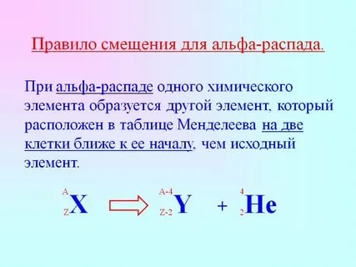

Slide 9
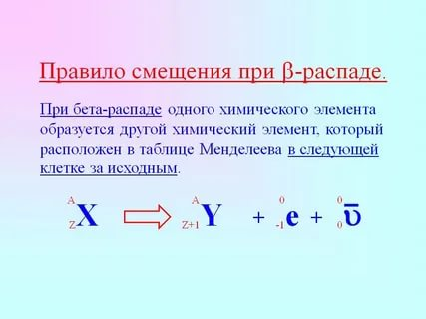

Slide 10
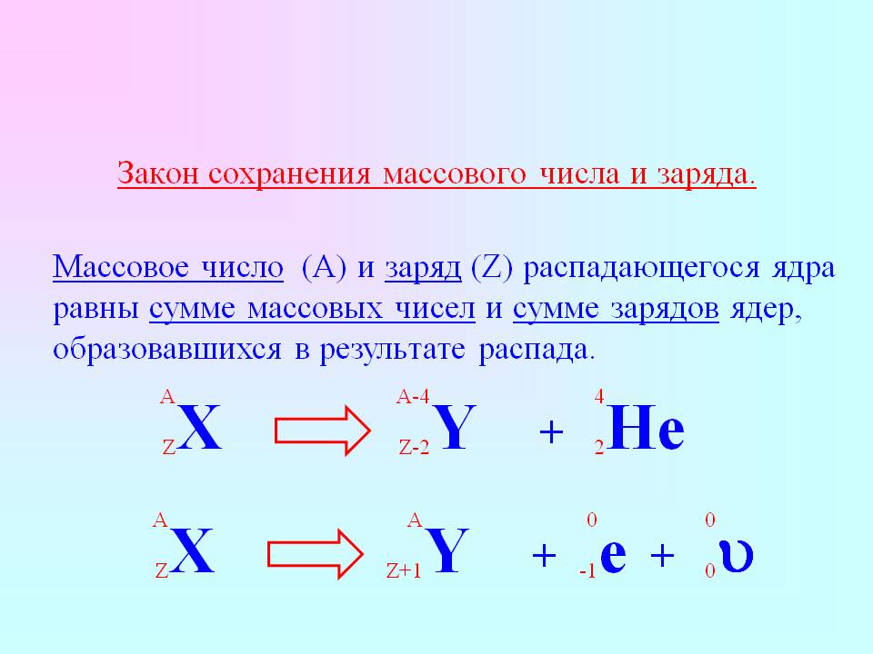

Slide 11
Тема урока
Решение задач по теме: «Радиоактивные превращения атомных ядер»

Slide 12
Какие цели на этом уроке вы перед собой поставите?

Slide 13
Пора решать задачи!

Slide 14
№1
Радиоактивный изотоп нептуния ²³⁷₉₃Np испытал один α-распад. Определите массовое число нового изотопа.

Slide 15
№2
Ядро изотопа полония ²⁰⁸₈₄Po испускает α-частицу. Сколько протонов остаётся в ядре образовавшейся частицы?

Slide 16
№3
Ядро изотопа золота ²⁰⁴₇₉Au претерпевает β- распад. Какой заряд ядра будет у получившегося изотопа?

Slide 17
№4
Ядро стронция ⁹⁰₃₈Sr претерпело β-распад. Определите число нейтронов в ядре образовавшейся частицы.

Slide 18
№5
Ядро урана ²³⁸₉₂U испытало один α- и два β- распада. Определи­те заряд Z и массовое число A нового элемента.

Slide 19
№6
Ядро изотопа нептуния ²³⁷₉₃Np, испытав серию α- и β- распадов, превратилось в ядро висмута ²¹³₈₃Bi. Определите число α-распадов.

Slide 20
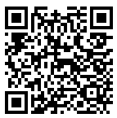
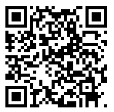
Пройди тестирование
Вариант №1
Вариант №2

Slide 21
Домашнее задание
§ 53, упражнение 46 №4

Slide 22
Итоги урока
Что нового вы узнали?
Что осталось не понятным?
Понравился ли вам урок?

